Slide 1

Big Mobility Data Stream Analytics
Mentor: Prof. dr Dragan Stojanovic Student: Nastasija Stankovic 1622

Slide 2

Koriscene tehnologije

Slide 3
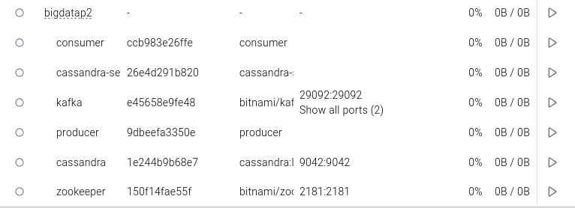
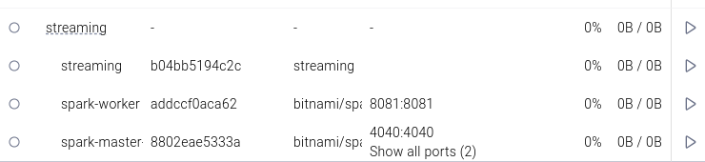
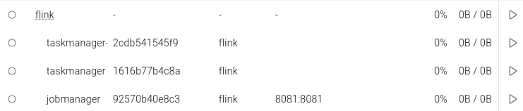
Docker desktop

Slide 4

01
Producer

Slide 5
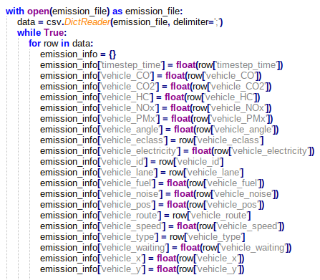
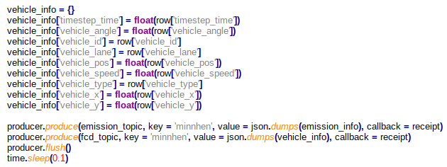
Kafka Producer cita podatke o emisijama vozila i saobracaju iz CSV fajla (data.csv) i salje ih u dva Kafka topika:
minnhen-emission: Cuva detaljne podatke o emisijama vozila (npr. CO, CO2, HC, NOx nivoe).
minnhen-fcd: Čuva podatke vezane za saobraćaj, kao što su brzina vozila, pozicija i informacije o traci.

Slide 6
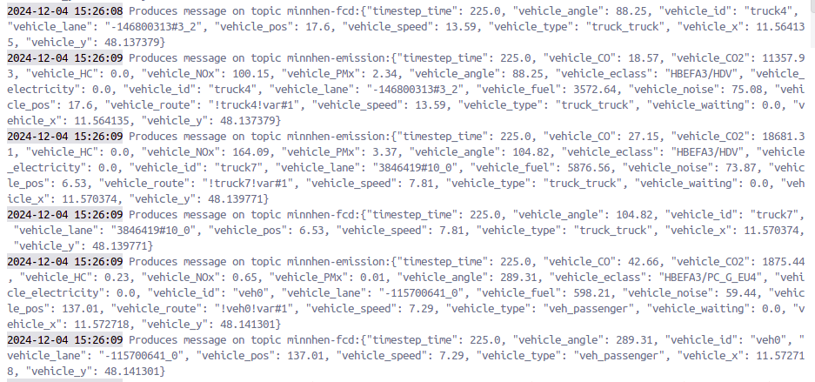
Docker logs za Producer

Slide 7
02
Streaming

Slide 8
Postoje dve streaming aplikacije (Apache Spark Streaming I Apache Flink Streaming) ciji je zadatak da citaju podatke sa kafka topic-a I odrede:
Najzagađenije oblasti u gradu u odnosu na parametre zagađenja (CO2, CO, HC, NOx,PMx,noise) u određenim vremenskim periodima
Ulice sa najvećim saobraćajem, kojima je prošlo najviše vozila u definisanim vremenskim intervalima
Rezultate analize salju na novi Kafka topic koje zatim pomoćna aplikcija može „konzumirati“ i snimiti u Cassandra bazu podataka
Podaci se citaju sa minnhen-emission i minnhen-fcd topica, a salju na minnhen-pollution i minnhen-traffic topice

Slide 9
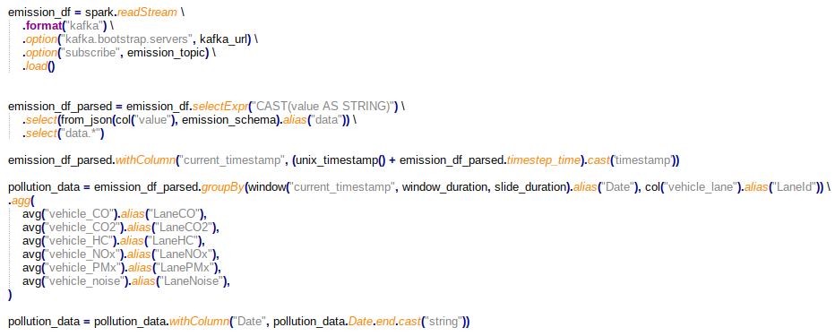
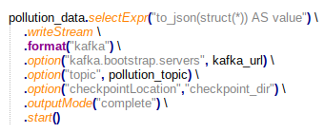
Apache Spark Streaming
Racunanje najzagađenije oblasti u gradu u odnosu na parametre zagađenja (CO2, CO, HC, NOx,PMx,noise) u određenim vremenskim periodima kao I upis na novi minnhen-pollution topic:

Slide 10
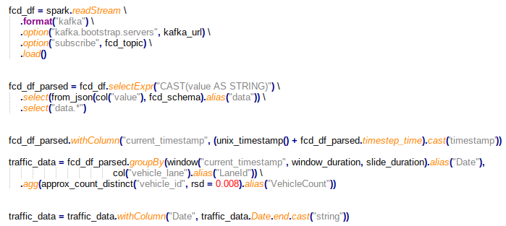
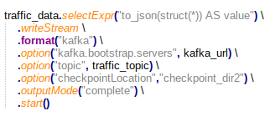
Apache Spark Streaming
Ulice sa najvećim saobraćajem, kojima je prošlo najviše vozila u definisanim vremenskim intervalima kao I upis na novi minnhen-traffic topic:

Slide 11
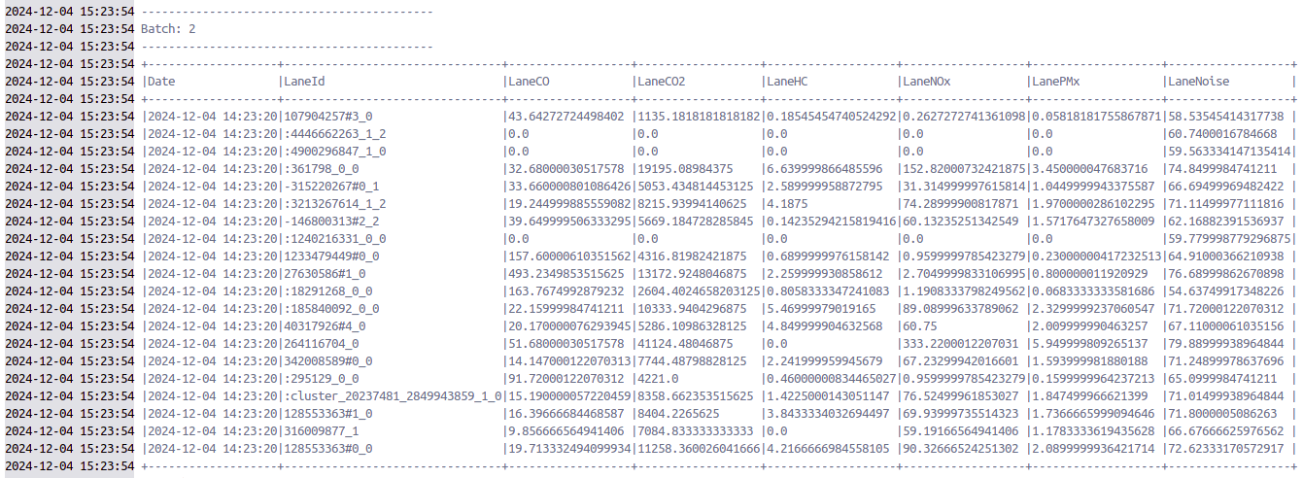
Apache Spark Streaming Docker logs

Slide 12
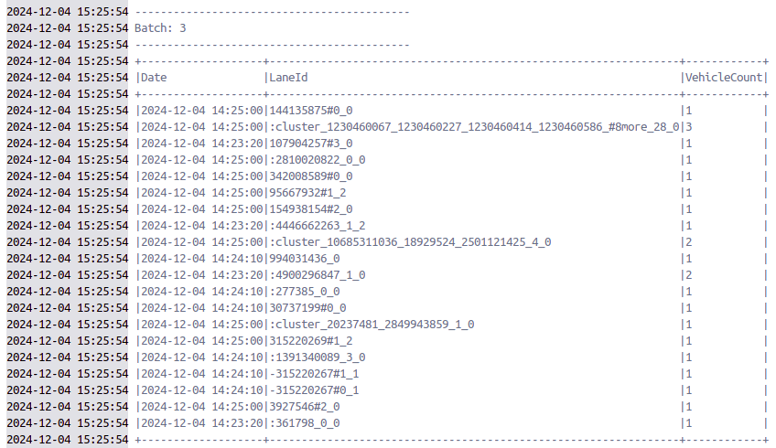
Apache Spark Streaming Docker logs

Slide 13
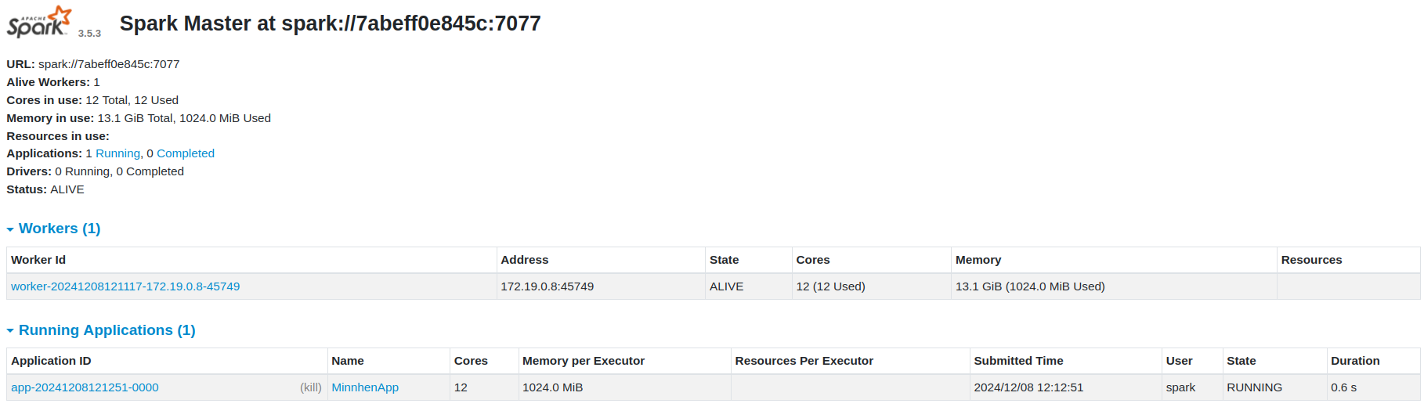
Apache Spark Streaming Spark Master

Slide 14
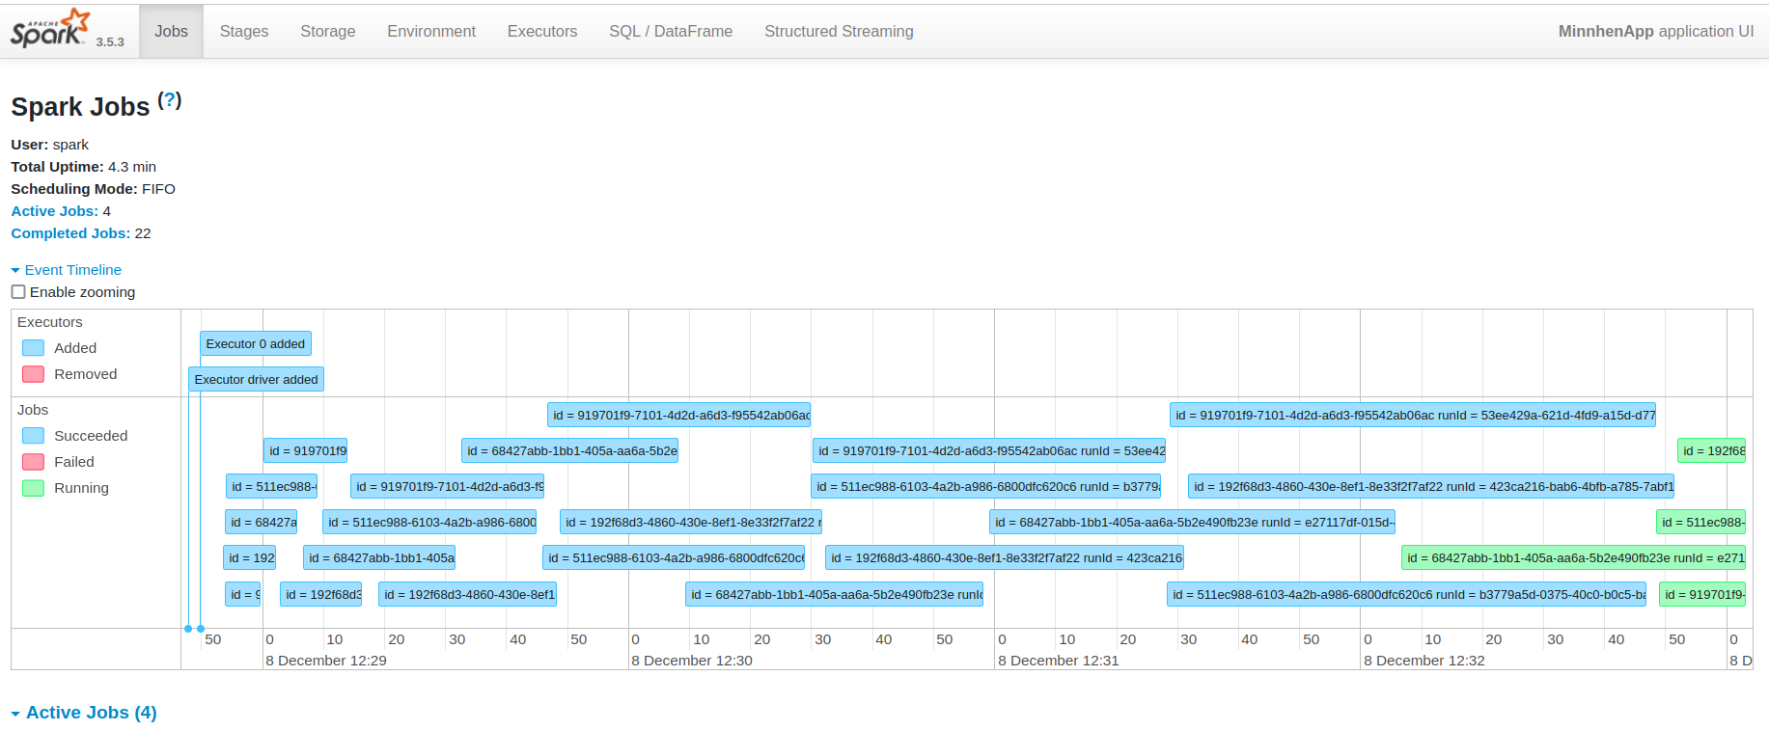
Apache Spark Streaming Spark Jobs

Slide 15
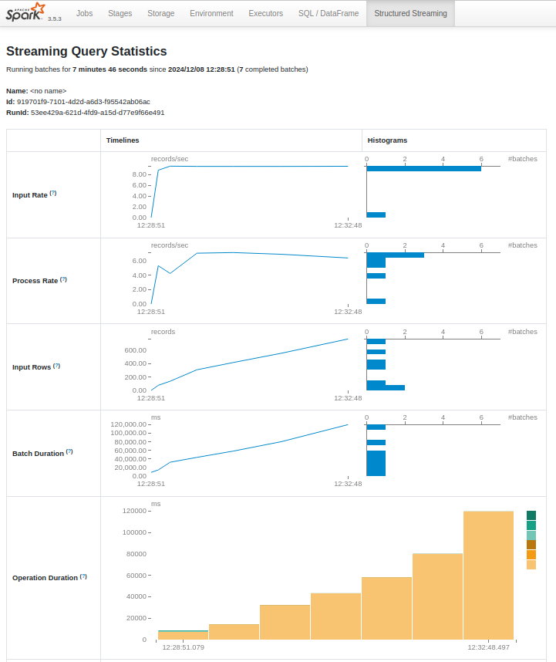
Apache Spark Streaming Streaming Query Statistics

Slide 16
Apache Flink Streaming
Organizacija Apache Flink aplikacije:
POJO folder (Plain Old Java Objects): Sadrži klase koje predstavljaju podatke sa kojima aplikacija radi - klase koje predstavljaju „šemu“ za čitanje sa Kafka topic-a (EmissionInfo i VehicleInfo), kao i „šeme“ za upis u Cassandru (TrafficData i PollutionData).
Deserializers: Ovde se nalaze implementacije deserializatora koje se koriste za čitanje podataka iz JSON formata (kako ih Kafka producer šalje) i pretvaranje tih podataka u prethodno pomenute POJO Java objekte. Takodje se nalaze i serializatori koji služe za serijalizaciju podataka pre slanja na nove topic-e.
Analytics: Ovde se nalaze klase koje implementiraju logiku analitičkih procesa. Na primer, klasa CountVehiclesOnLane vrši neophodnu agregaciju i računanje broja vozila, dok klasa LaneAggregator računa ukupno zagadjenje svih vozila u nekoj ulici.

Slide 17
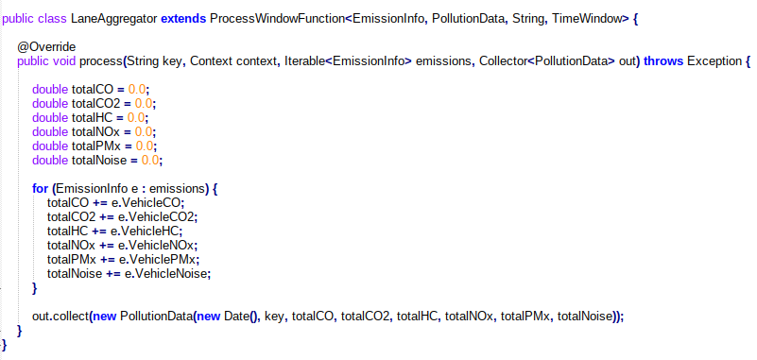
Apache Flink Streaming
Racunanje najzagađenije oblasti u gradu u odnosu na parametre zagađenja (CO2, CO, HC, NOx,PMx,noise) u određenim vremenskim periodima

Slide 18
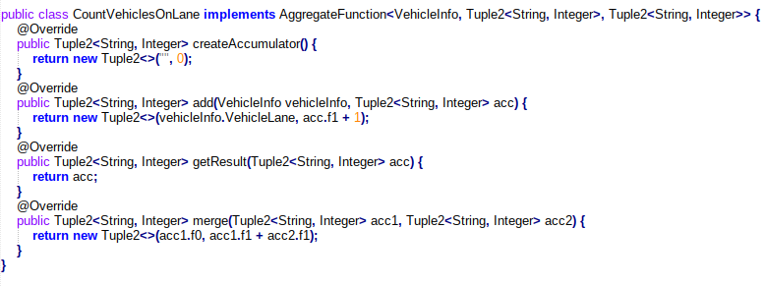
Apache Flink Streaming
Ulice sa najvećim saobraćajem, kojima je prošlo najviše vozila u definisanim vremenskim intervalima

Slide 19
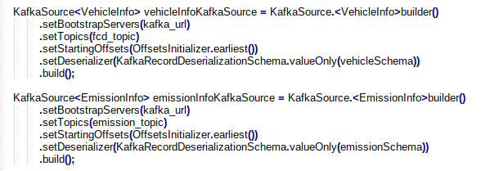

Apache Flink Streaming
App.java - ulazna klasa Flink aplikacije u kojoj se vrsi citanje sa Kafka topica kao I slanje na nove topice

Slide 20
Apache Flink Streaming
App.java - ulazna klasa Flink aplikacije u kojoj se vrsi citanje sa Kafka topica kao I slanje na nove topice

Slide 21
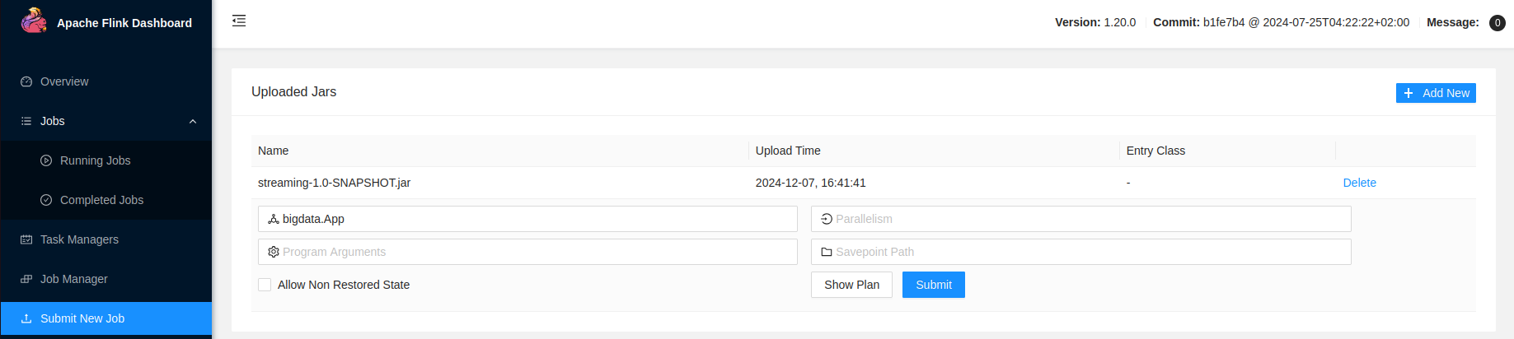
Apache Flink Streaming Job manager

Slide 22
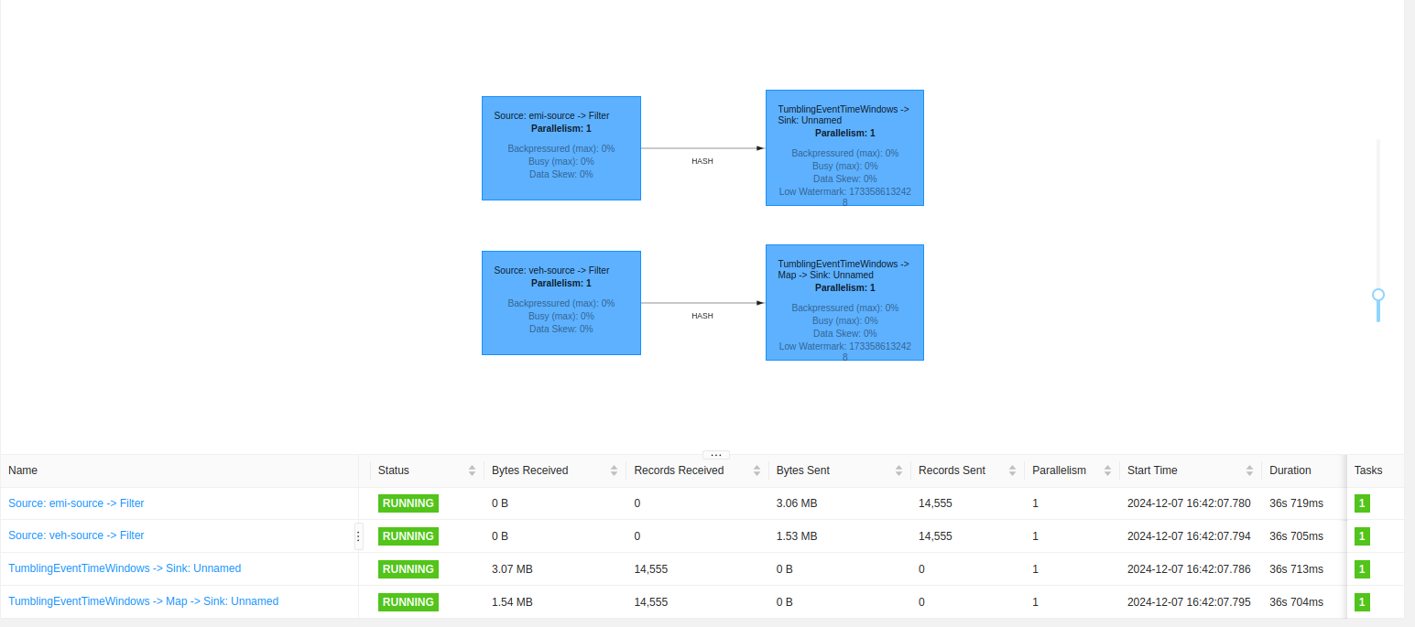
Apache Flink Streaming Job manager

Slide 23
03
Consumer

Slide 24
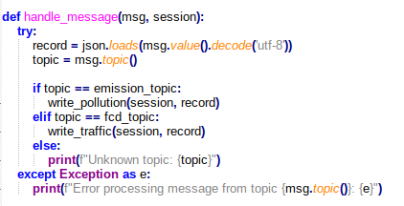
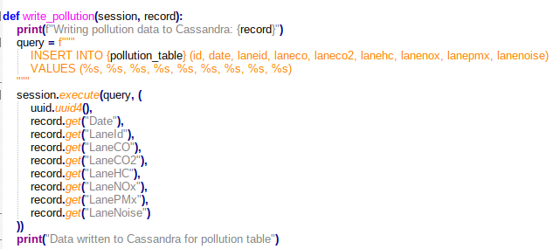
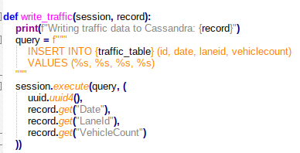
Kafka Consumer prikuplja podatke iz dva kafka topica:
pollution-topic
traffic-topic
I upisuje ih u Cassandra bazu podataka u tabele pollution I trafic sa keyspaceom bigdata

Slide 25
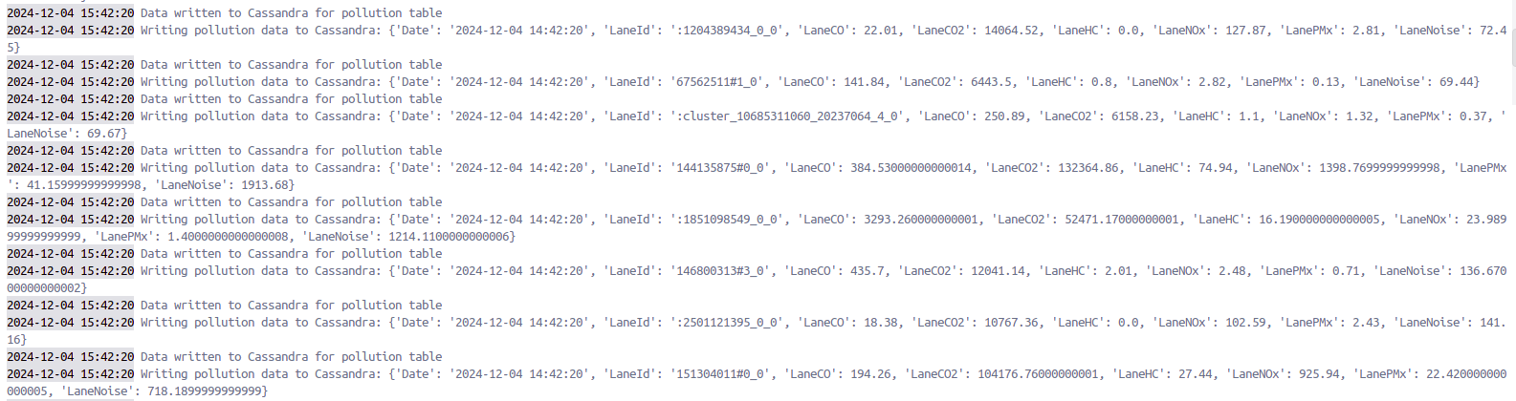
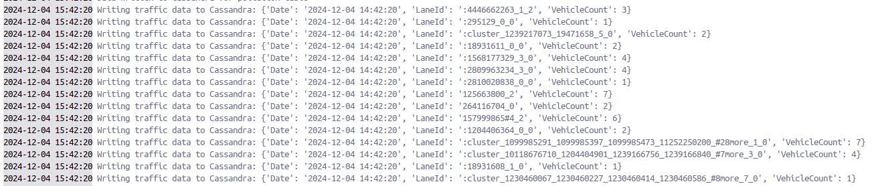
Docker logs za Consumer

Slide 26
04
Cassandra

Slide 27
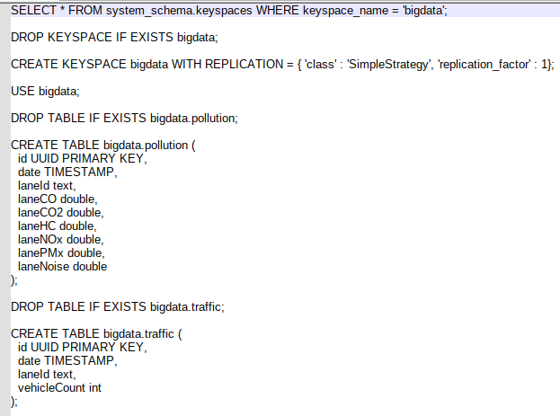
Cassandra šemom podataka kreiraju se dve tabele u okviru keyspace-a (bigdata):
pollution - za čuvanje podataka o zagađenju
traffic – za čuvanje podataka o broju vozila po ulici

Slide 28
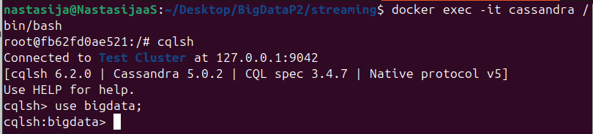
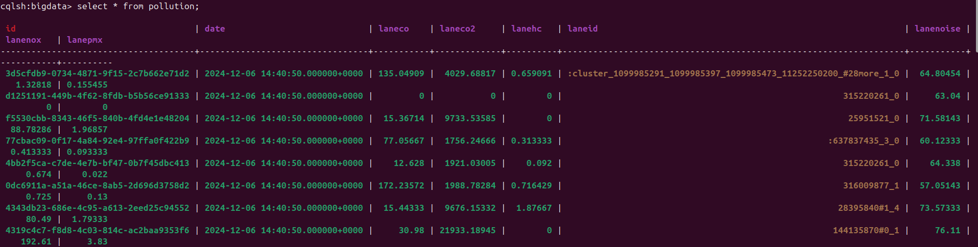
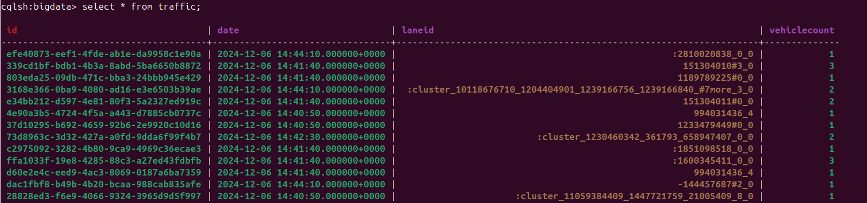
Cassandra cqlsh

Slide 29
Hvala na paznji!

